Slide 1
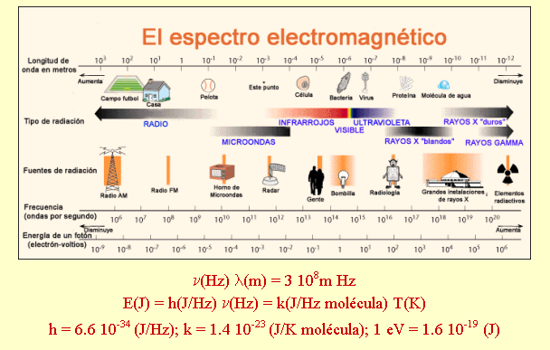
caracterización de materiales
La interacción materia-radiación representa, por mucho, la más importante contribución al entendimiento de las propiedades de los sólidos

Slide 2
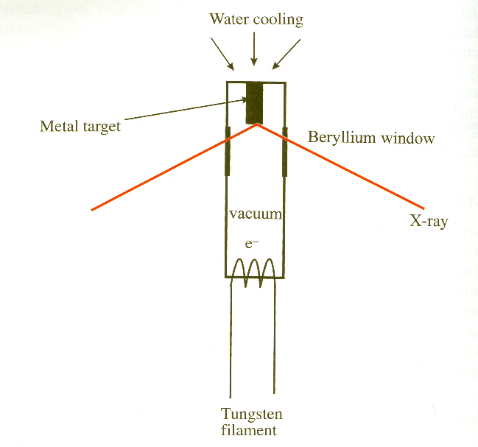
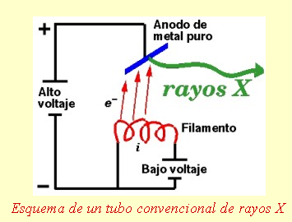
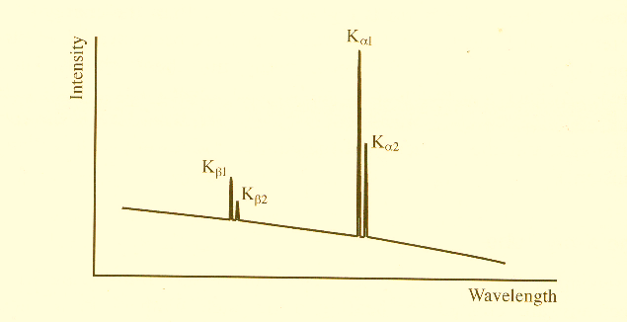
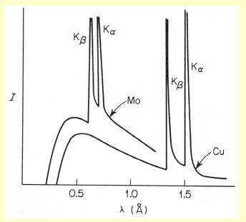
Difracción de rayos X
Los patrones de difracción de rayos X y su interpretación son la herramienta de entrada para todos los estudios en química del estado sólido.

Slide 3
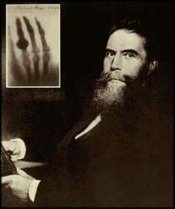
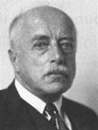
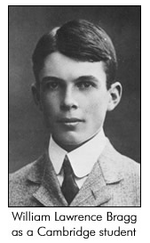
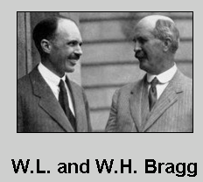

Slide 4
PRINCIPIO DE LA DIFRACCION DE LOS RAYOS-X:
Los rayos X interactúan con los electrones y son dispersados en varias direcciones por las nubes electrónicas.
La radiación dispersada mostrará interferencia
La radiación X para experimentos de difracción tiene λ entre 0.6 y 1.9 Å.
Generación de rayos X.
La mayor parte de las fuentes de estos son lámparas que operan con altos voltajes para que los electrones emitidos por un filamento de tugsteno provoque huecos y descenso en cascada hacia los niveles electrónicos mas profundos del blanco (anticátodo)
El tubo de rayos X:
-Hay emisión termoiónica en filamento de W
30 kV
Hay varios tipos de anticátodo (blanco)
Ventanas de Be
El espectro consiste de radiación de frenado (Bremstrahlung), que es radiación “policromática”
Rayos X para difracción:
-Se selecciona una o dos λ con un monocromador hecho con base en un monocristal de la que se toman, generalmente K_{α1} y K_{α2.}
-Luego de que este haz es colimado y se hace incidir en la muestra.

Slide 5
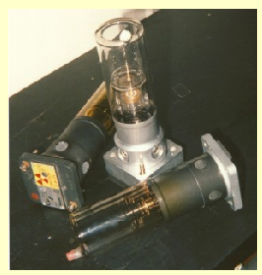
Cuidado con la radiación X. NO SE VE Y LOS DAÑOS SON
IRREVERSIBLES.

Slide 6
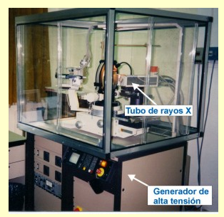
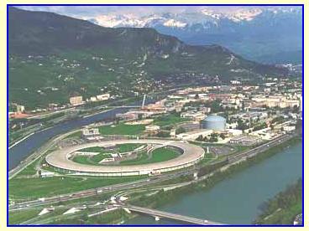
Aparato comercial para la difracción de rayos X
Generación de rayos X “duros” mediante un sincrotrón

Slide 7
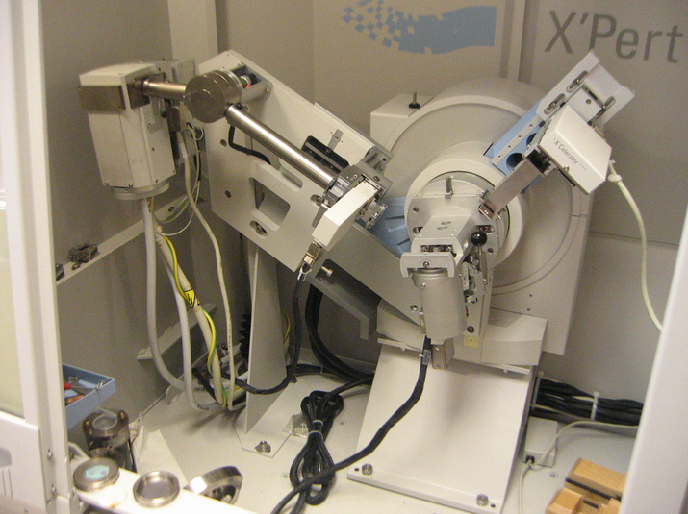
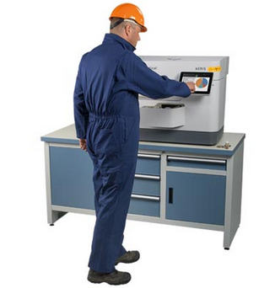
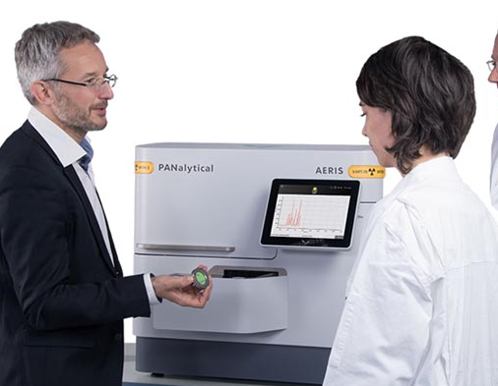

Slide 8
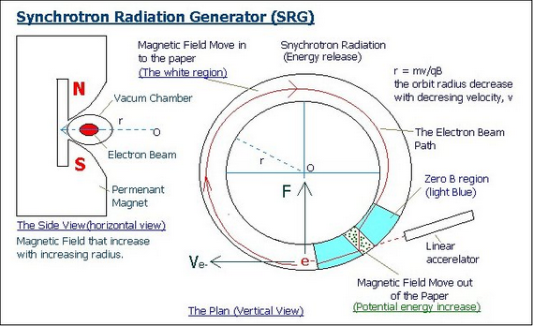
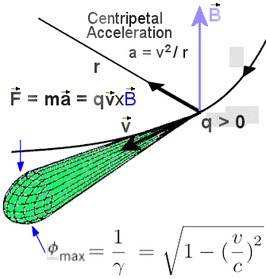

Slide 9
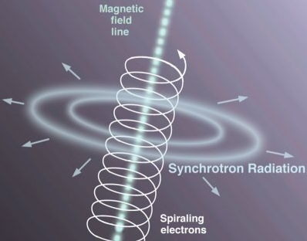
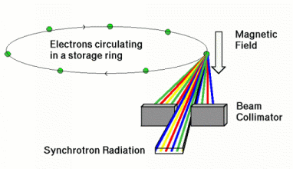
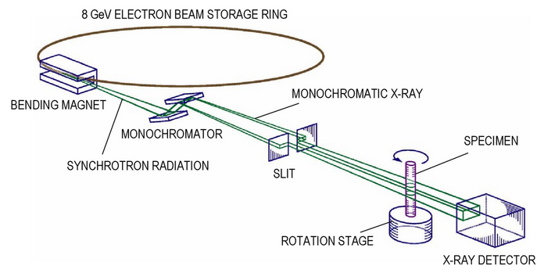

Slide 10
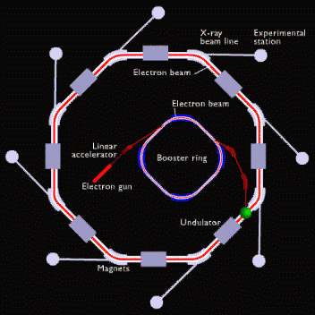

Slide 11
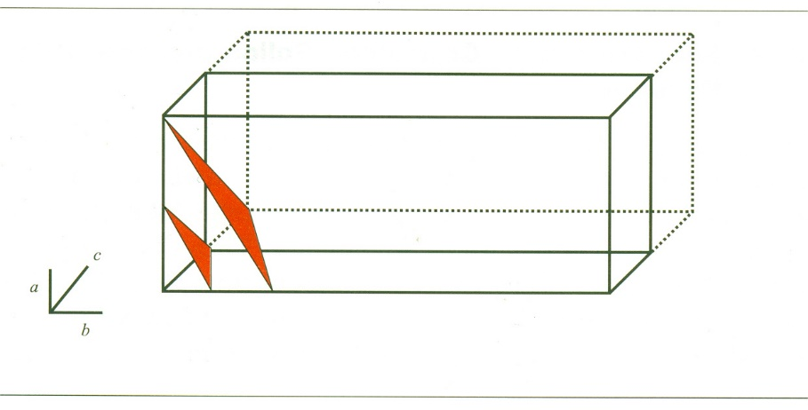
En esta figura se ve un par de planos de la familia (281).
Cada plano de una familia esta igualmente espaciado y cada punto de malla cae en uno de los planos (no necesariamente de una sola familia).
La separación de los planos es el espaciamiento d y se denota por d_{hkl} . Esta distancia puede también calcularse como la mínima distancia desde el origen al plano por una perpendicular a éste.

Slide 12
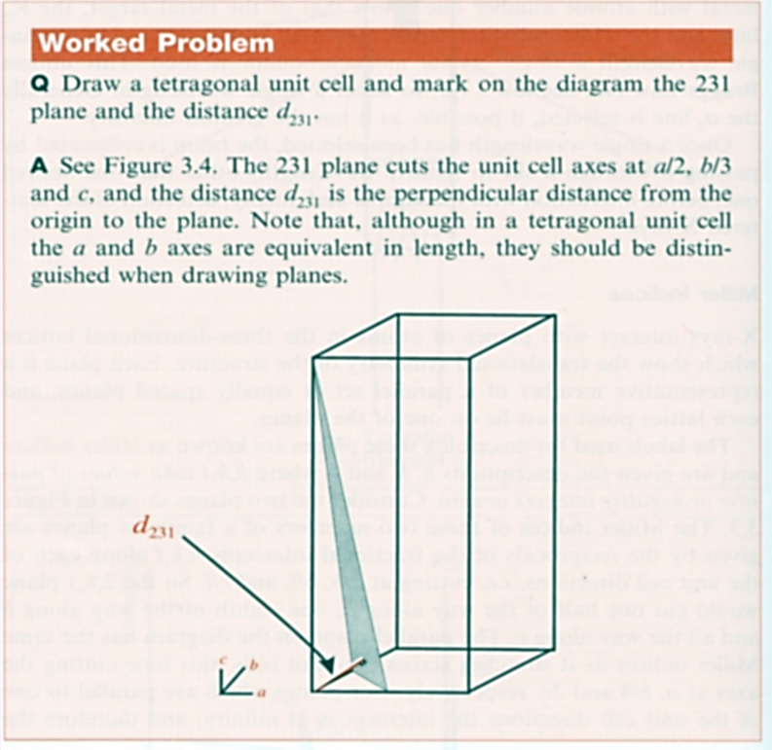

Slide 13
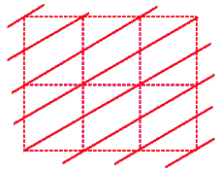
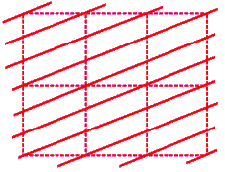
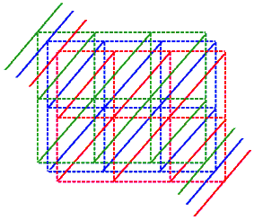
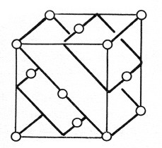
Cuáles son los índices de Miller para estas familias de planos??
Notar que se ha pretendido mostrar que todos los puntos de malla tienen asociado al menos un plano.

Slide 14
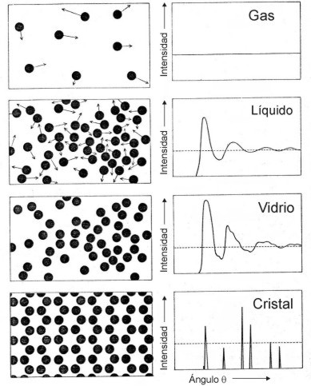
Qué tienen que ver las pasadas relaciones con la g(r) ??

Slide 15
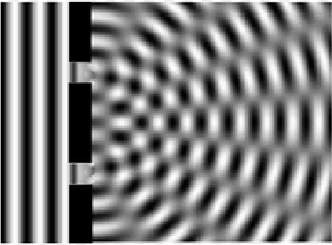
Difracción de Young. Fenómeno de difracción en la que puede apreciarse que la parte de la rejilla se comporta como un emisor secundario

Slide 16
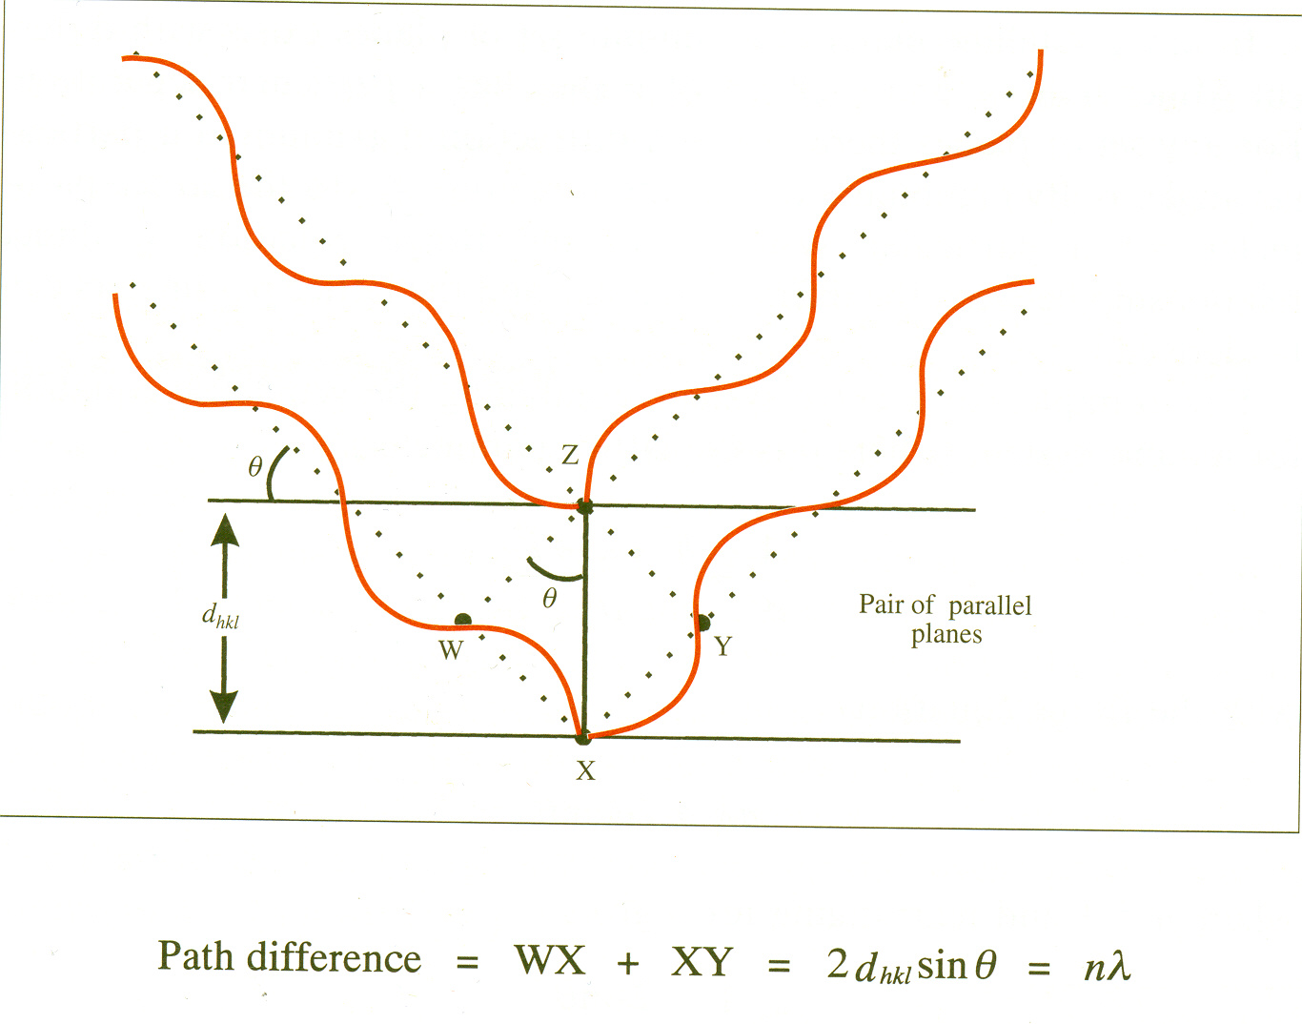
Dispersión de rayos X por sólidos cristalinos y la ecuación de Bragg.
Para un material cristalino existe un número muy grande de familias de planos con diferentes índices de Miller y cada familia de estos planos tiene una distancia interplanar que es constante.
Para toda familia de planos habrá un máximo en la difracción a un valor particular del ángulo θ. A partir de la relación de Bragg es, pues, posible obtener los parámetros de la celda del material cristalino en estudio.

Slide 17
Para un sistema cúbico en el que a es el parámetro de celda:
Ver el A. West (SSC) para una ecuación similar para cada familia de sistemas cristalinos (se muestra adelante).
Difracción de Polvos:
Cuando un monocristal se somete a difracción uno debe procurar la alineación y las distancias para conseguir ver los ángulos en los que se da la interferencia constructiva
El las muestras pulverizadas el número infinito de microcristales se orienta aleatoriamente cubriendo todas las posibles orientaciones. Así, los rayos X incidentes serán difractados en todas las direcciones posibles.
Cada uno de los espaciamientos en el cristal da lugar a un cono de difracción

Slide 18
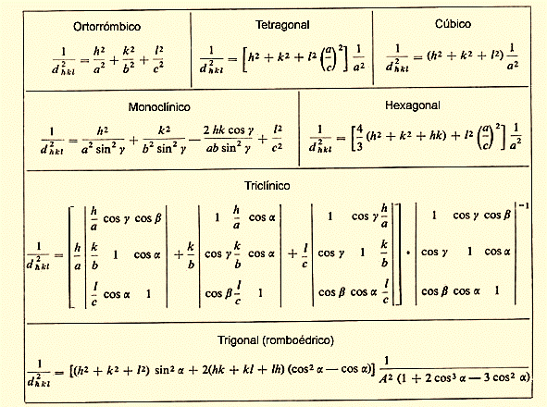
Distancias interplanares de los siete sistemas cristalinos

Slide 19
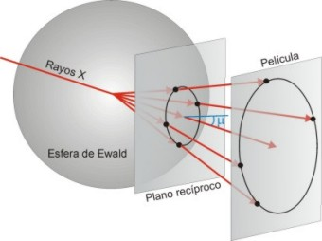
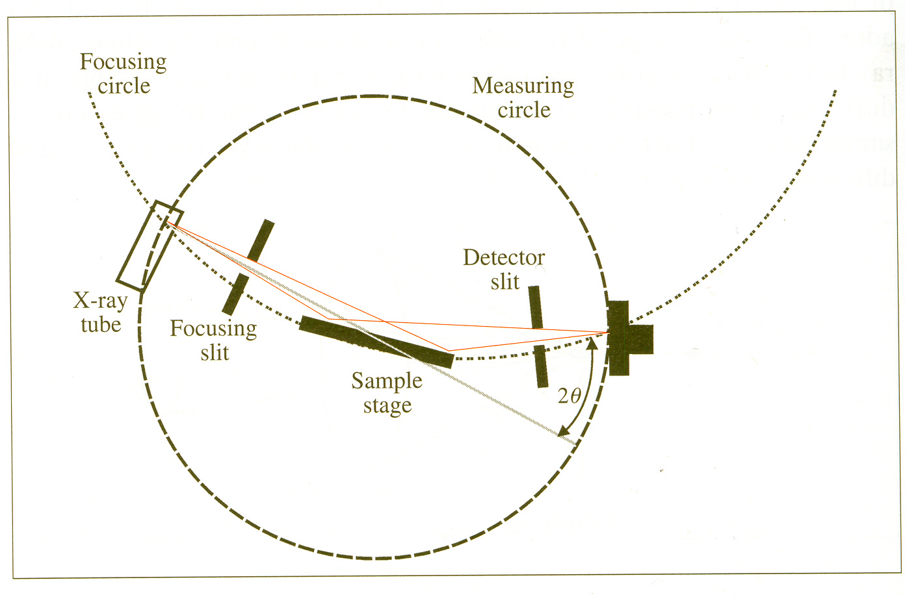
Cada punto en este cono representa difracción de un cristalito dentro de la muestra, juntando la difracción de un número infinito de cristalitos, uno obtendría esta distribución cónica continua
Otro método para capturar el cono de difracción

Slide 20
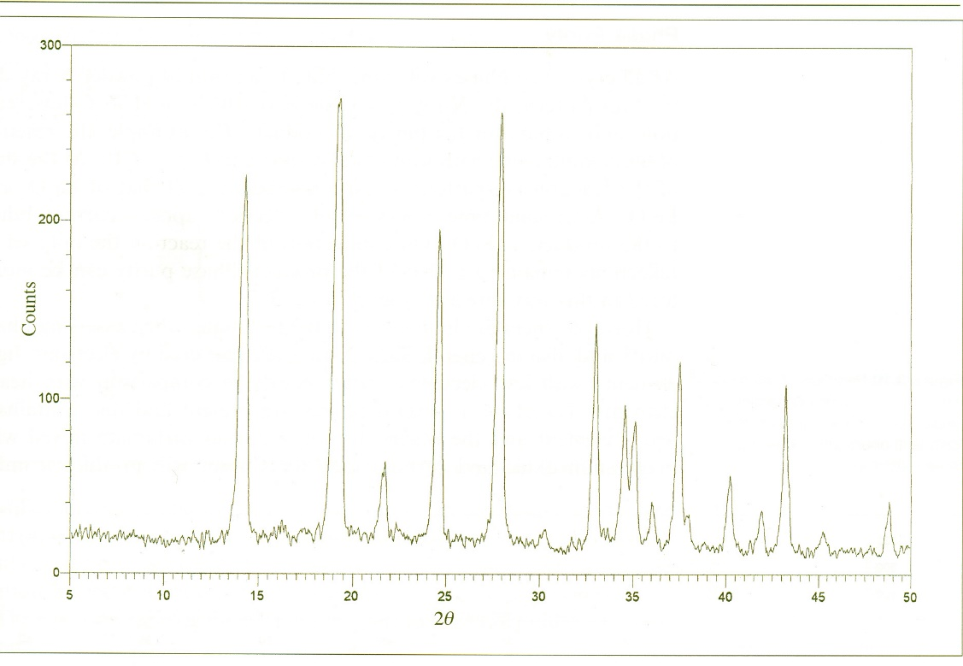
Patrón de difracción de polvos. Generalmente, para difracción de polvos se usa radiación de cobre de λ= 1.5416 Å.
Existen alrededor de 360000 patrones de difracción en una colección que crece a muy buen ritmo. De estos en el caso de ~ 130 000 se conocen posiciones atómicas.
JCPDS Joint Commitee on Powder Diffraction Standards
Pureza de Fases:
La presencia de otras especies puede ser detectada con un umbral de ~ 3 %
-los elementos ligeros dispersan menos que los más pesados
- Sólo se pueden observar fases cristalinas. Las substancias amorfas exhiben sólo un difuso halo por encima del fondo en el patrón de difracción.

Slide 21
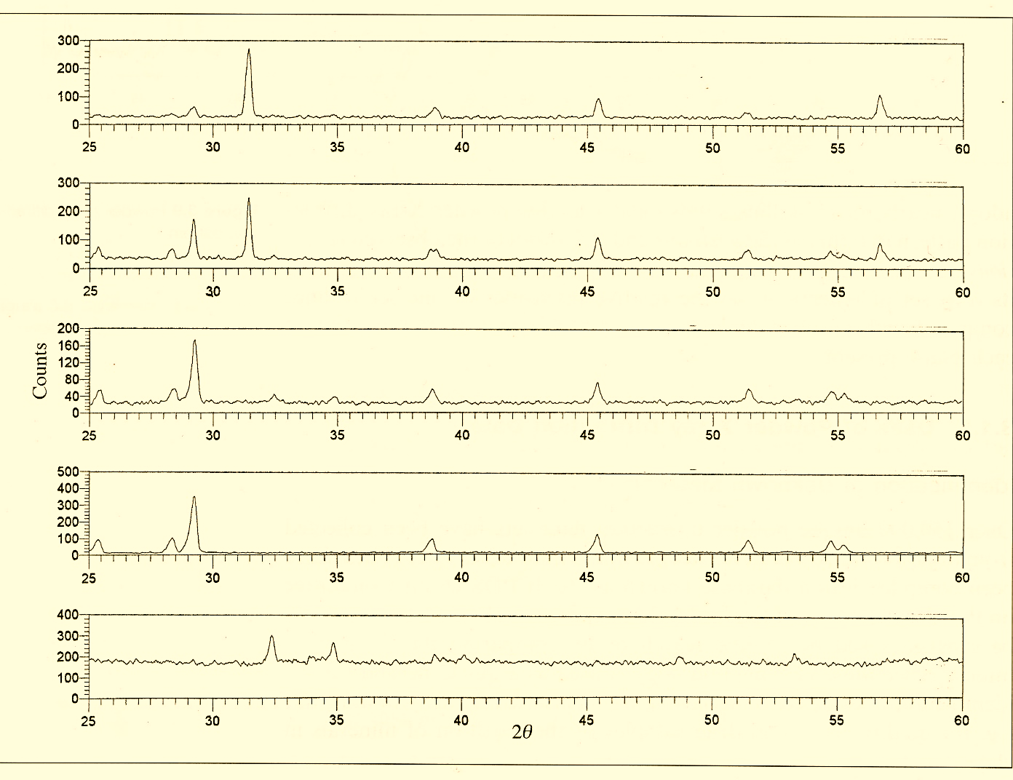
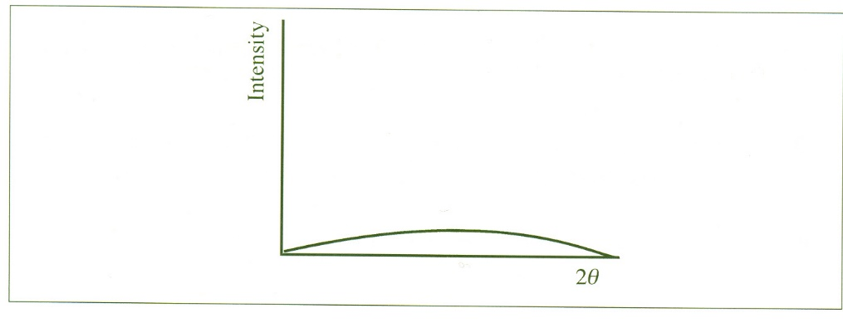
Seguimiento de una reacción entre La₂O₃ y Fe₂O₃ .
Así se ve un amorfo en difracción

Slide 22
Indexado (asignación de índices de Miller) y parámetros de red
Dividiendo todos los resultados de sen²θ de cada una de las reflexiones (que no picos) entre los obtenidos para un primera caso, elimina la constante C y da un número para la “suma de Miller”.
Para el caso de una celda cúbica en la que la primera reflexión fue la del hkl 100

Slide 23
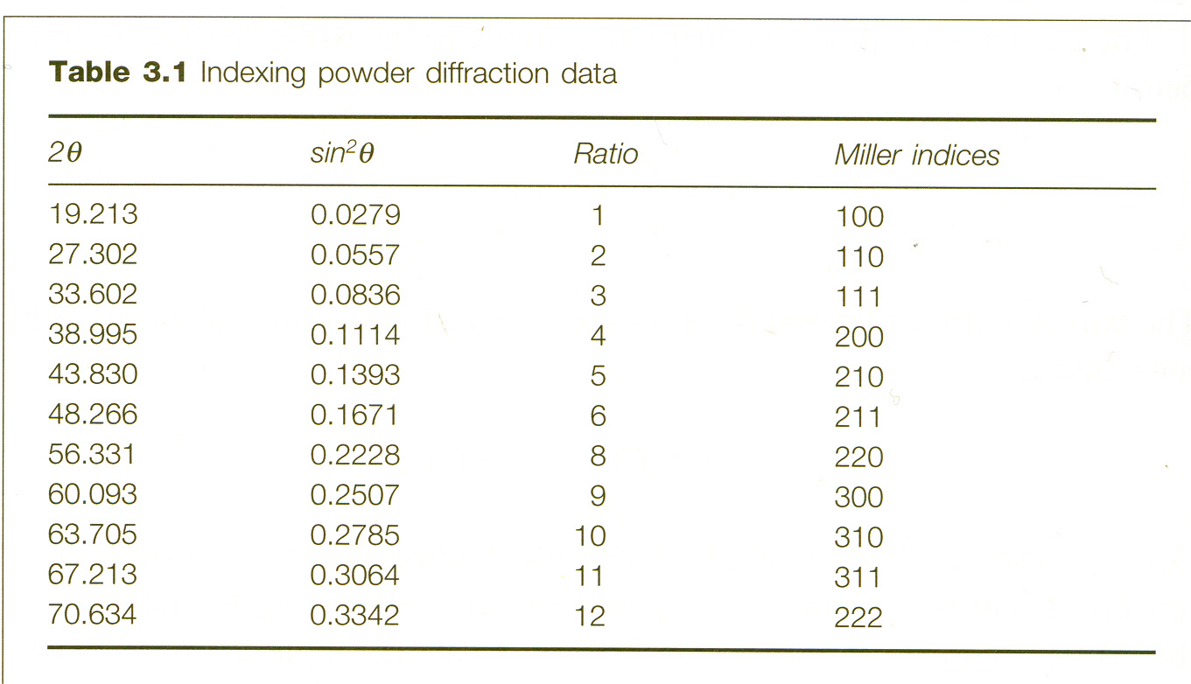
Para la reflexión de 48.266
La reflexión a reportar es la 211 ó 121 ó 112
A este proceso se le llama indexación.

Slide 24
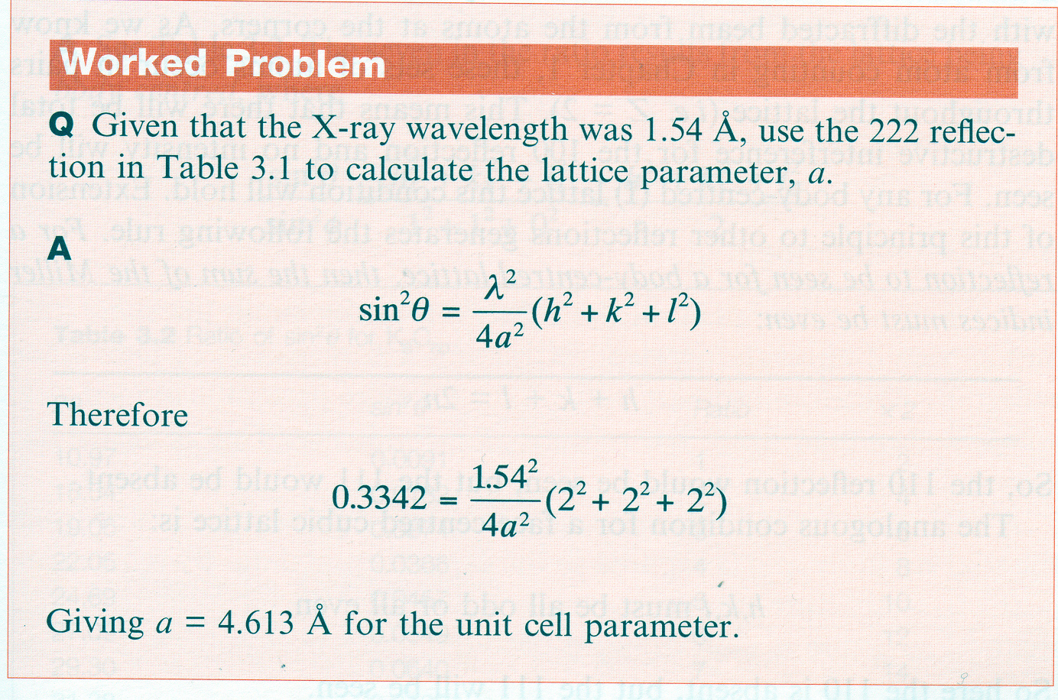
Notar que existe (punteada) otra reflexión que se origina en el plano que contiene al punto de malla en el centro

Slide 25
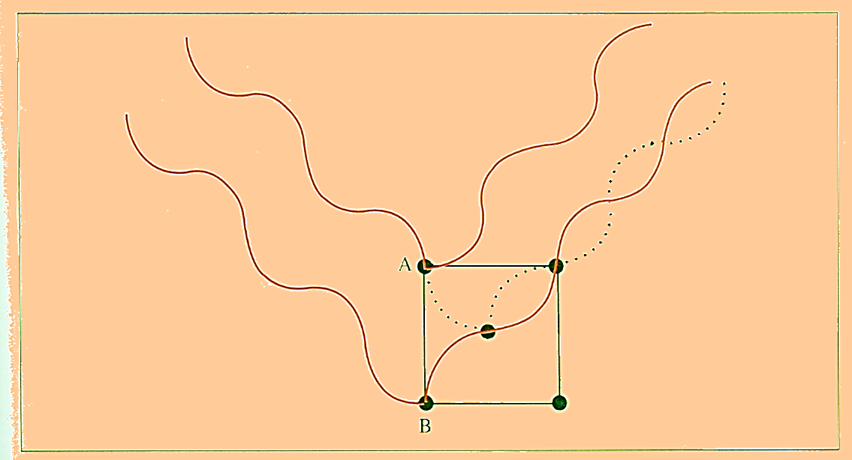
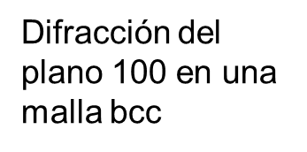
Notar que existe (punteada) otra reflexión que se origina en el plano que contiene al punto de malla en el centro

Slide 26
Para sistemas cúbicos el espaciamiento interplanar estar dado por :
Todos los posibles planos van a difractar dando una suma h²+k²+l² de 1,2,3,4,5,6,8…(noten que me salté el 7 )
En un cúbico centrado en el cuerpo ocurrirá sólo cuando dicha suma sea igual a 2,4,6,8,10…
Para un sistema cúbico centrado en las caras la suma será 3, 4,8,11,12,16.
Se calcula el valor de sen²θ y se ensaya con la estructura experimental.
Ejemplo:
Usando λ=0.7107 Å se obtuvieron las siguientes reflexiones

Slide 27
señal | 2θ
1 | 20.20
2 | 28.72
3 | 35.36
4 | 41.07
5 | 46.19
6 | 50.90
7 | 55.28
8 | 59.42
señal | 2θ | sen²θ | sen²θ/0.0308 | h²+k²+l² | (hkl)
1 | 20.20 | 0.0308 | 1 | 2 | (110)
2 | 28.72 | 0.0615 | 2 | 4 | (200)
3 | 35.36 | 0.0922 | 3 | 6 | (211)
4 | 41.07 | 0.1230 | 4 | 8 | (220)
5 | 46.19 | 0.1539 | 5 | 10 | (310)
6 | 50.90 | 0.1847 | 6 | 12 | (222)
7 | 55.28 | 0.2152 | 7 | 14 | (321)
8 | 59.42 | 0.2456 | 8 | 16 | (400)
Si fuera cúbico simple, no estaría el 7. El patrón real debe ser 2,4,6,8,10,12,14,16 (multiplicando la suma X2) y debe ser cúbico centrado en las cuerpo.
Usando la señal 8 para calcular los parámetros de celda
2 θ =59.42 θ = 29.71
d(400)=(λ/2senθ) 0.71699
a_{o}=d(400)(h²+k²+l²)^{1/2}= (0.71699)(4)=2.868 Å

Slide 28
Para que una reflexión de celda bcc sea observada en un patrón de difracción, debe ocurrir que la suma de los índices de Miller sea un número par en la celda bcc
Así, mientras de 110 sería vista, no se vería la 111
Para una cúbica centrada en las caras es que h, k, l deben ser todos pares o todos impares
110 sería ausente pero 111 aparecería.
También se ve que para una bcc la primera reflexión no es 100 sino 110.
Como saber que uno no tiene una celda primitiva ?:
En la tabla de indexación va a parecer un 7, que proviene del cociente de las reflexiones de 321, contra las de 110 (ya que ésta es la primera reflexión de la bcc)
Elementos isoelectrónicos:
En MgO, como los iones son indistinguibles la celda, que realmente es fcc, aparecerá con un parámetro de celda que es la mitad del valor real

Slide 29
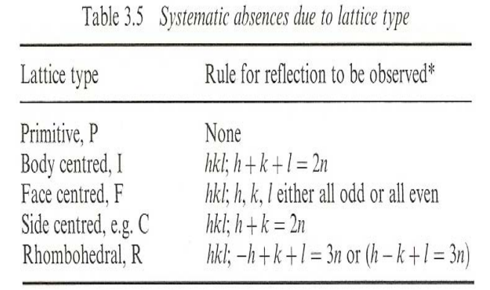

Slide 30
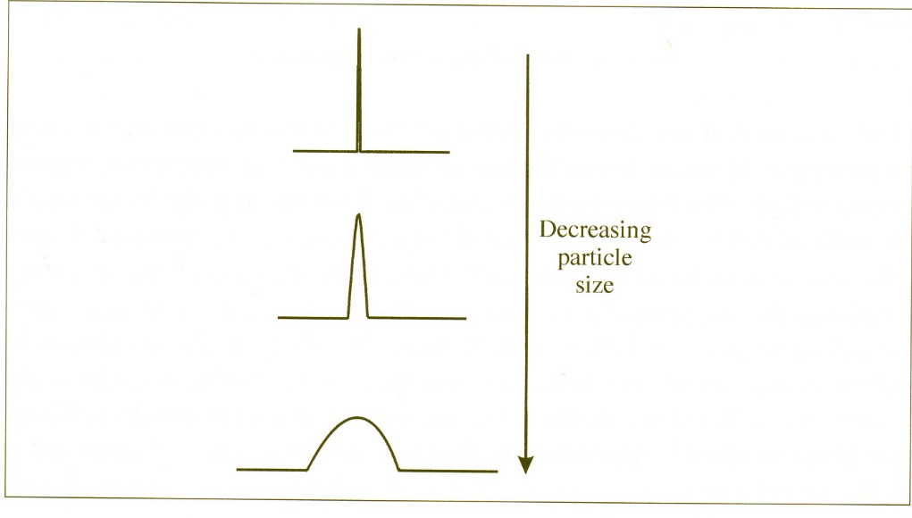
Refinamientos estructurales.
Muchas veces las reflexiones se traslapan y donde uno ve una prominencia, en realidad hay varias reflexiones abajo. En vez de analizar reflexiones individualmente hay que analizar el patrón como un todo: Método de Hugo Rietveld.
La estructura de entrada es una propuesta hipotética y mediante un proceso iterativo de minimización de diferencias se consigue que al cambiar los parámetros que definen a un espectro completo (parámetros del experimento, de la muestra y del equipo) uno va ajustando el modelo de estructura con aquella cuyo patrón estamos refinando.
Tamaño del cristal:
El tamaño de los cristalitos debe ser grande de forma que en ángulos ligeramente mayores de aquellos en los que aparece los máximos de reflexión ocurran interferencias destructivas y lo observado parezca más al fondo. Cuando el cristal es pequeño hay pocos planos de difracción y la reflexión se ensancha.

Slide 31
Fórmula de Scherrer el grosor de un cristalito con el ancho en el pico de difracción y es muy usada para determinar la distribución de tamaños de partículas en minerales y polímetros
En esta ecuación, t es el grosor del cristal (Å); B_{M} y B_{S} son los anchos (radianes) de los “picos” de difracción (a la mitad de la máxima altura) de la muestras de trabajo y de un estándar cristalino y λ (Å) es la longitud de onda del haz

Slide 32
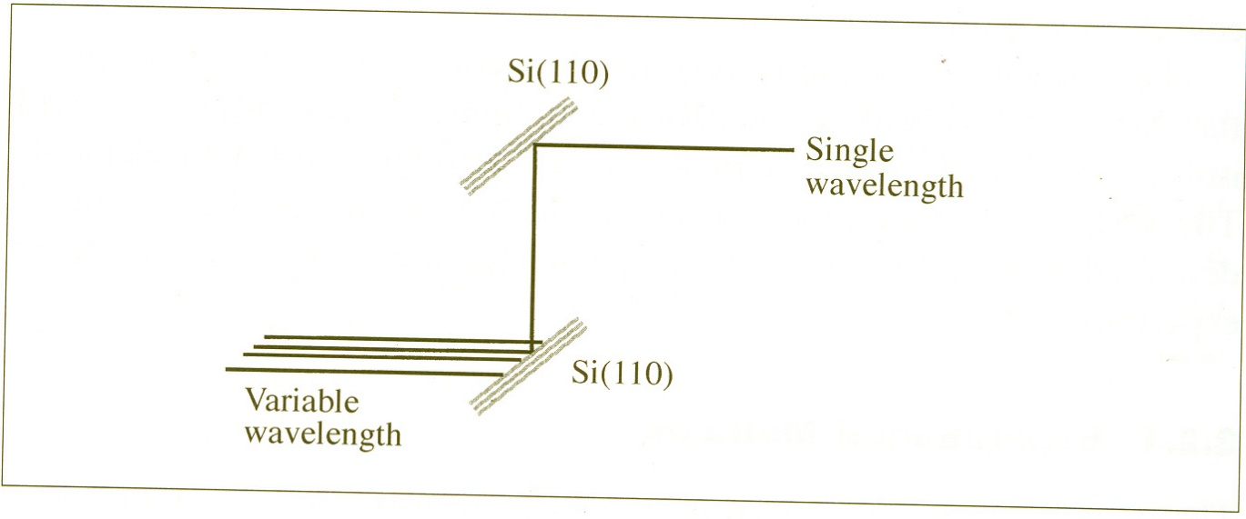
Difracción de neutrones
- Ahora la interacción es con núcleos de los átomos que hacen la estructura cristalina.
Casi no hay difracción de neutrones de monocristal porque el intensidad de neutrones es 1000 veces menor que la rayos X y son muy escasos los monocristales que la harían adecuada
Estos sí interactúan fuertemente con los elementos ligeros
Existen dos variantes:
Longitud de onda fija, usando un reactor. Fisión nuclear de un blanco de uranio
U + n = Fragmentos + 3 neutrones de alta energía
Se pasan por un moderador, que es un fluido que se mantienen a T constante. Hay muchas colisiones hasta igualación térmica. Se sigue una distribución de Boltzmann para los neutrones y sus velocidades (ocurriría la primera selección) pero en su lugar se hace un filtrado de Bragg para seleccionar neutrones térmicos monocromáticos.. Haciendo difracción de neutrones a un ángulo fijo:
λ= 2dsenθ
Ángulo de incidencia fijo, usando una fuente de espalación de neutrones

Slide 33
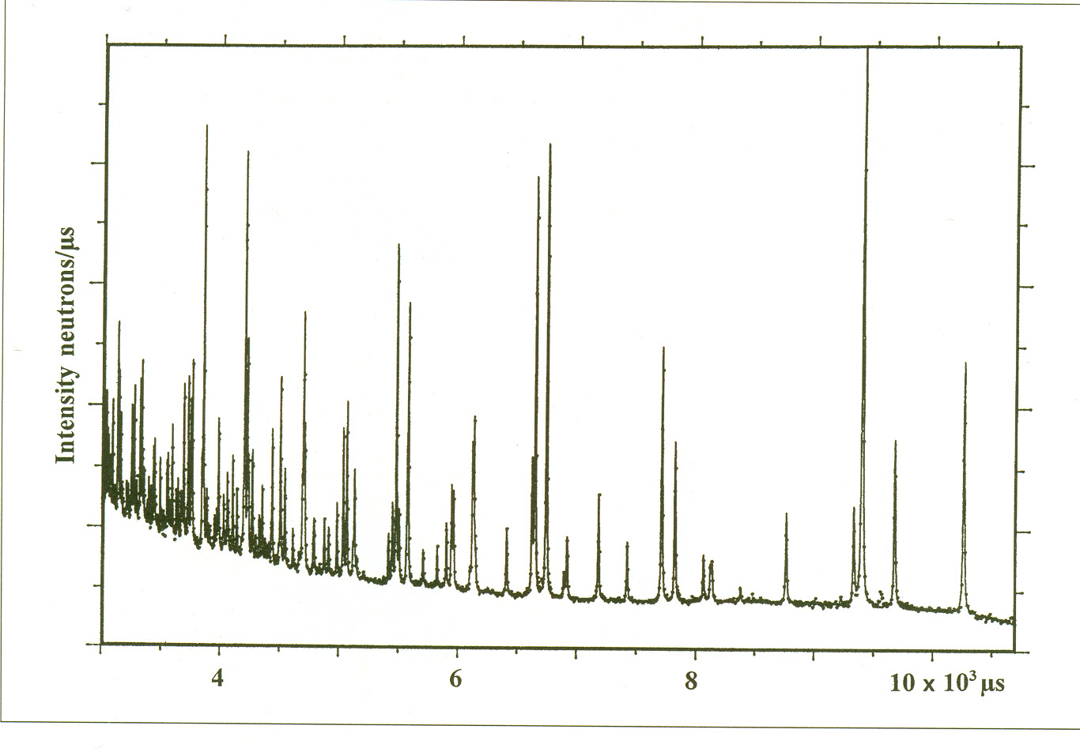
D= distancia= vt
λ=h/mv , so, λ= ht/Dm o sea λ = cte. X t

Slide 34
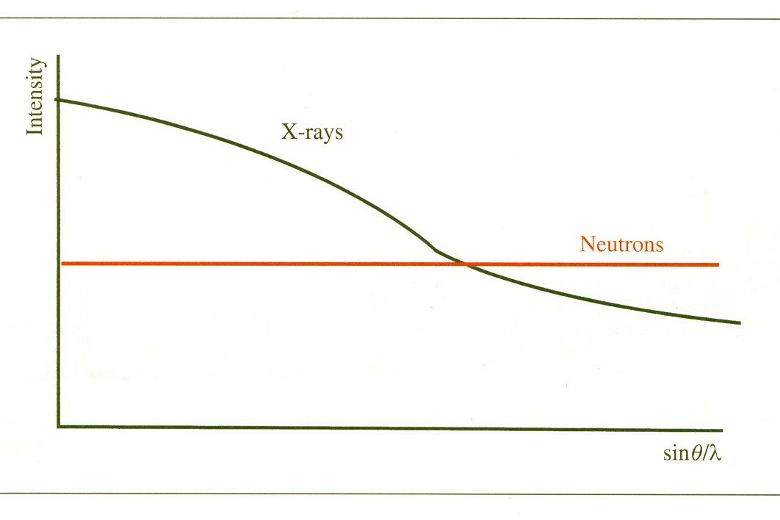
Rayos X vs. Neutrones
No hay tal pleito pero existen diferencias asociadas con su origen que haría necesario conocer sus posibilidades y limitaciones (claro, las más de las ocasiones será sólo una posibilidad: la disponibilidad)
La dispersión de rayos X por la nube electrónica de los átomos tiene unas dimensiones del orden de 10⁻¹⁰ m, esto es de las dimensiones tanto de los mismos rayos X como de las celda en cuestión. La dispersión por diferentes partes de la nube electrónica hace que la radiación “reflejada” no siempre esté en fase y que se origine el factor de forma que significa una disminucion en el intensidad que se incrementa con el ángulo de difracción
Como la interacción de los neutrones es con núcleos, con un parámetro de impacto de 10⁻¹³ m, no existe este efecto

Slide 35
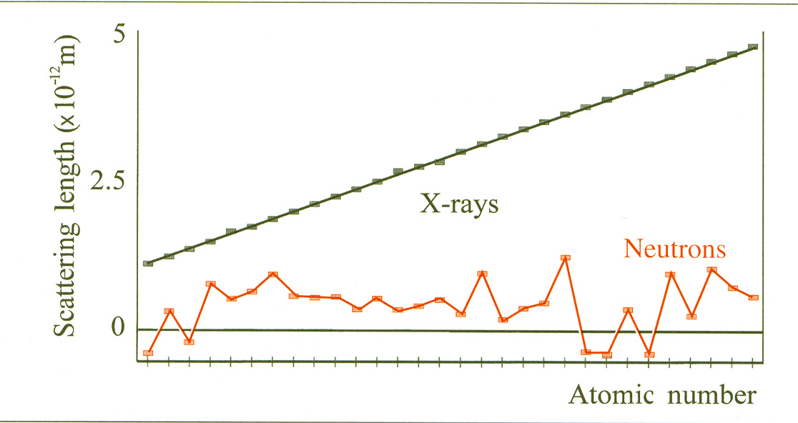
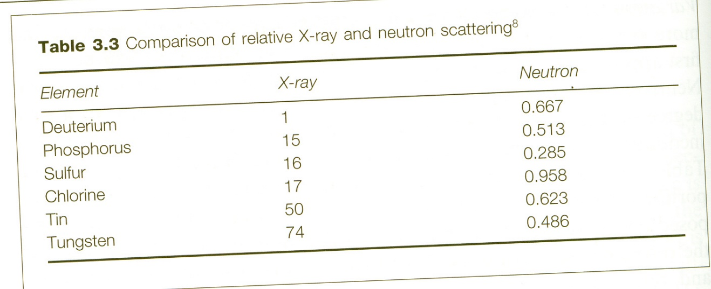
Variación de la dispersión con el elemento:
-En rayos X la magnitud de la dispersión es proporcional a Z
En el caso de los neutrones es proporciona a Z^{1/3}
En el caso de neutrones hay una resonancia en la dispersión, que se origina de que los núcleos absorban neutrones y luego los reemitan, lo cual producirá, eventualmente, dispersión negativa
Los experimentos con neutrones permitirían:
-Distinguir isótopos y vecindades
-Una dispersión similar para todos los elementos
Longitudes de enlace reales
Para O-H rX 0.8 Å N 0.96 Å

Slide 36
Cálculos de enlace de valencia:
Para sólidos no moleculares es aún posible asignar un orden de enlace. Es un método empírico
Aquí, S_{ij} es la valencia de un enlace en particular; r_{ij} es la longitud de enlace medido y r_{o} es la longitud de enlace para el enlace simple entre i y j. La constante B es 0.37

Slide 37
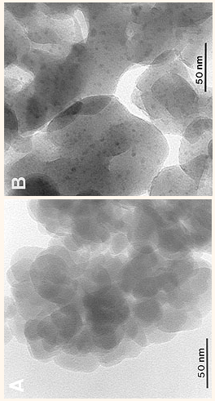
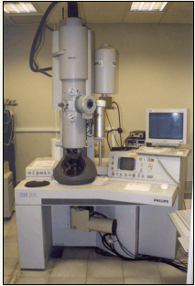
Microscopía electrónica
-Aparte de informaciones estructurales, la dispersión de electrones permite estudiar morfología, estructura de superficies y composición elemental.
-La cantidad de muestra puede ser muy pequeña por lo que es muy adecuada para monocristales.
Microscopia electrónica de transmisión (TEM):
-usa dispersión elástica e inelástica de electrones para formar una imagen que por su naturaleza carece de perfil.
Se necesita un material muy delgado ~ 2000 Å para una buena imagen.
Se pueden ver defectos como dislocaciones, fallas de apilamiento, fronteras de fase
Resolución 10-1000 Å
Zeolitas ZM5

Slide 38
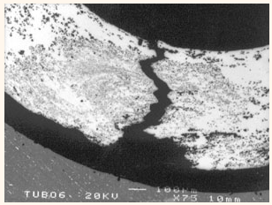
Microscopio electrónico de barrido.
Usa los electrones reflejados por una superficie y estos se van analizando conforme el haz avanza en el barrido, generalmente, el problema viene al traducir la señal en imagen.
Útil en superficies conductoras, cuando son aislantes se recubren con grafito o Au.
La resolución es de 1-100 μm
Microscopio de transmisión y barrido electrónico STEM
Hace trabajo no solo de imágenes, también analítico.
Se analizan los rayos x emitidos por la superficie y se puede hacer una distribución de la población de elementos en una área muy pequeña 200 Å^{2.}. (EDAX) energy dispersive analysis of X-ray
XANES (X-ray Absorption Near-edge Structure)
Se puede establecer tanto el numero de oxidación como el número de coordinación de especies.

Slide 40
EXAFS (Extended X-ray Absorption fine structure).

Slide 41
ANALISIS TERMICOS:
Si al final del calentamiento el producto es Al₂Si₂O₇, cuál es el valor de x en la fórmula de Al₂Si₂O₇.xH₂O
Si la masa molar relativa de Al₂Si₂O₇ es A se tendrá que
X= A(26.4-22.7)/(22.7)(18)
X=2

Slide 46
Existen otras muchas técnicas de caracterización que ya no son tan “inmediatas” e iremos hablando de algunas de ellas:
Magnetismo:
Mediadas de Susceptibilidad magnética como función de T
en la que también se puede variar el campo externo H; o bien hacer una medición de la
la magnetización como funcion del campo para T constante.
Las resonancias magnéticas (NMR ESR)
Espectroscopia de Moessbauer

